Slide 1


NỘI DUNG
Phát hiện domain email lạ gửi đến
Không cho phép CC trong outlook

Slide 2
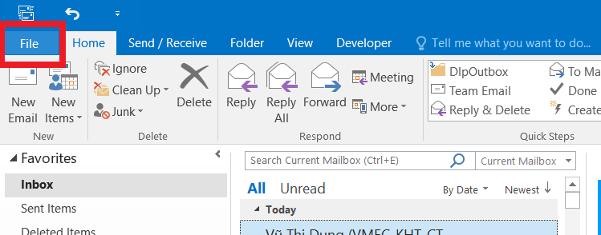
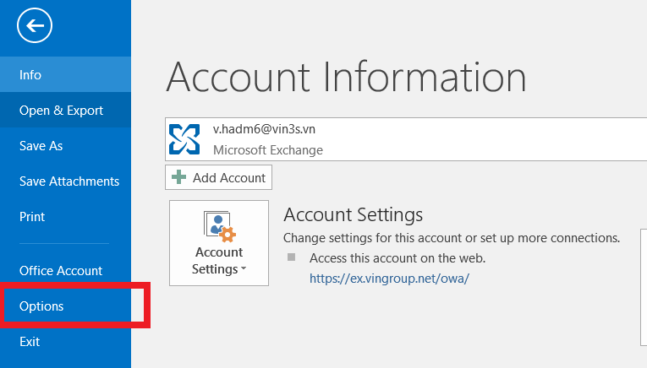
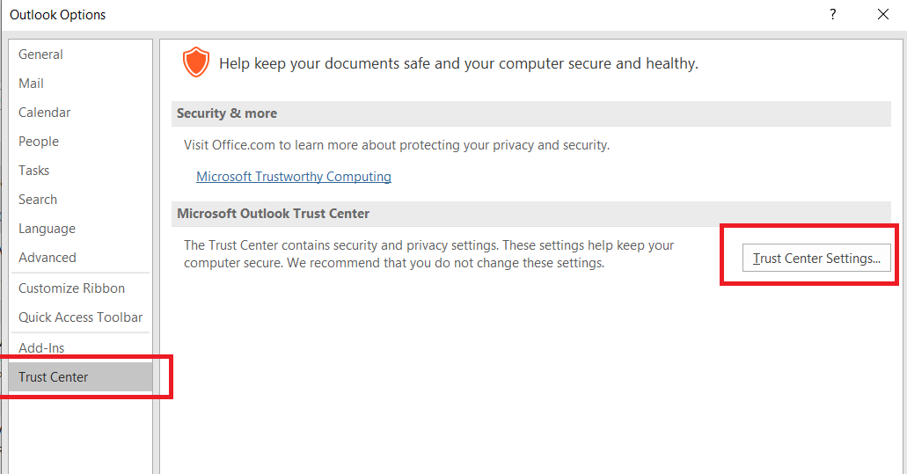
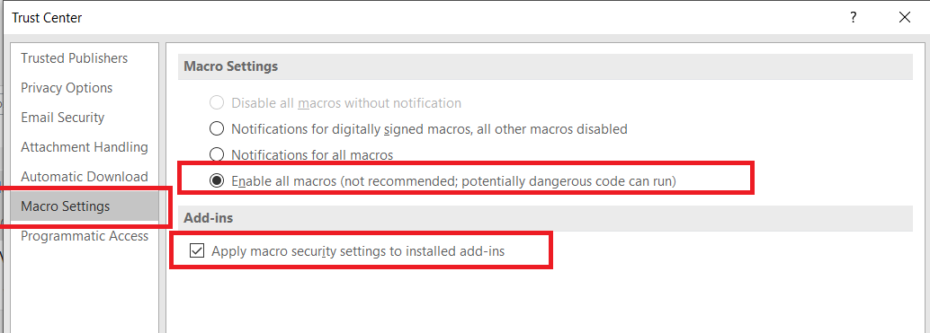
Enable “Macro” trên Outlook
1. Trên outlook: Click “File”
2. Click “Option”
3. Sẽ hiển thị ra 1 bảng mới. Click “Trust Center” rồi click “Trust Center Settings”
4. chọn “Macro Settings” và sau đó tích chọn 2 mục như hình

Slide 3
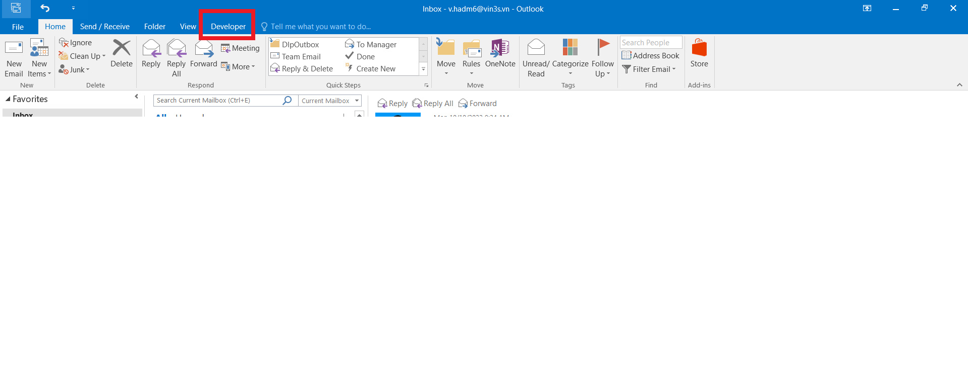
Thêm tab “Developer” trên outlook
Add thêm Tab “Developer” lên giao diện Outlook

Slide 4
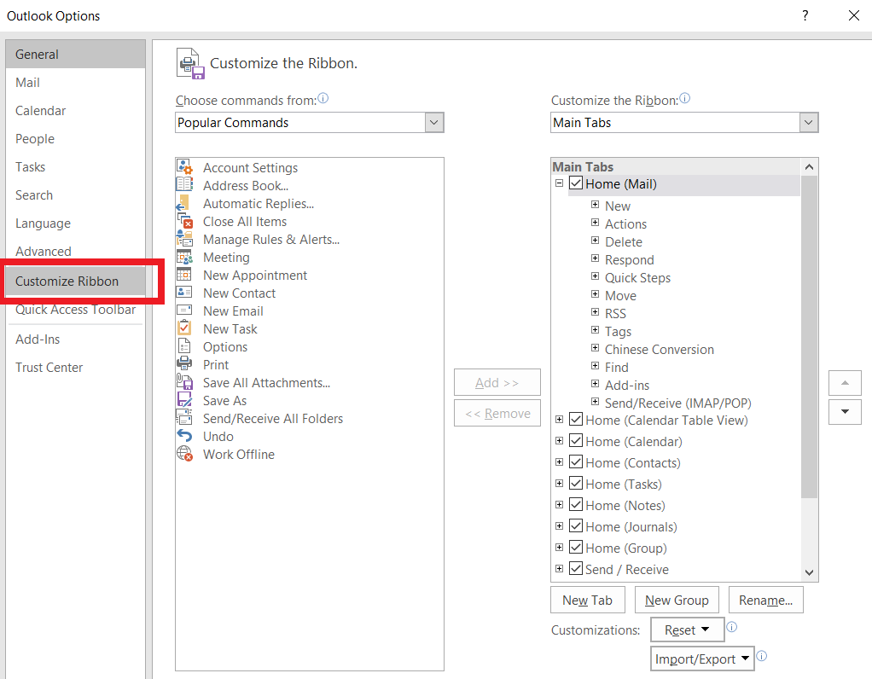
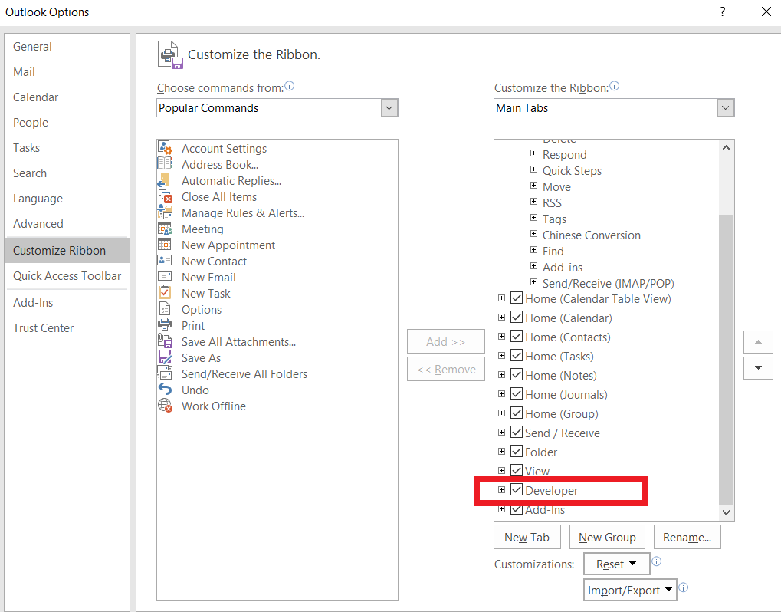
Thêm tab “Developer” trên outlook
1. Trên outlook: Click “File”
2. Click “Option”
3. Sẽ hiển thị ra 1 bảng mới. Click “Customize Ribbon”
4. Tích chọn “Developer”

Slide 5
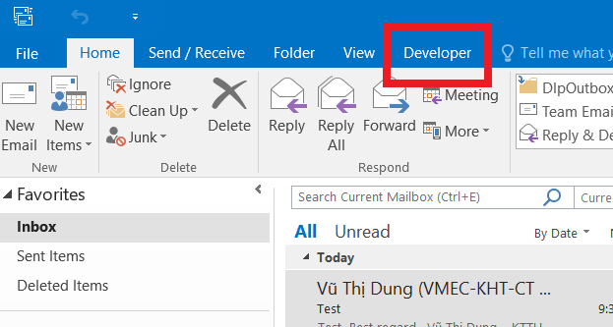
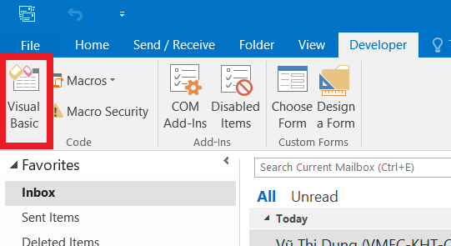
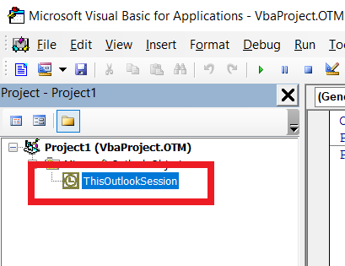
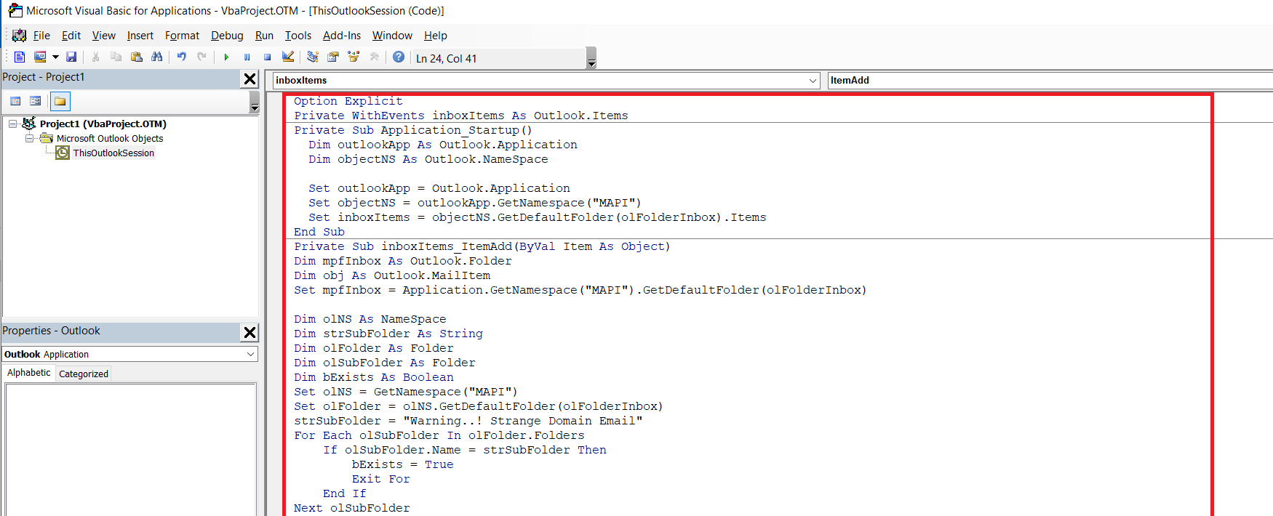
Copy Code vào chương trình
1. Trên outlook: Click “Developer”
2. Click “Visual Basic”
3. Xổ “Microsoft Outlook Object” và Click vào “ThisOutlookSession”
4. Mở file TXT “Code cảnh báo domain email lạ.txt” và Copy toàn bộ code vào khung bôi đỏ. Sau đó tắt Outlook và mở lại

Slide 6
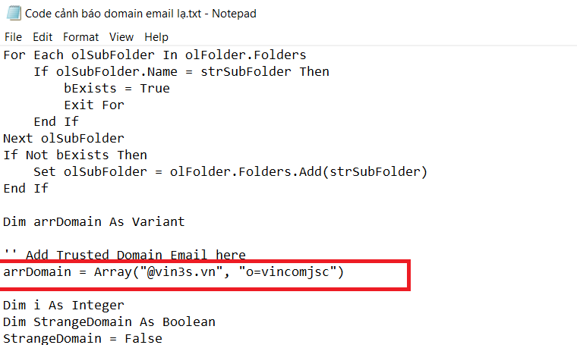
Thêm địa chỉ Domain Email tin tưởng vào chương trình
Mở file TXT “Code cảnh báo domain email lạ.txt” và add thêm các domain dạng “@xxx.xxxx” vào dòng khoanh màu đỏ, các địa chỉ cách nhau bởi dấu phảy. Sau khi thêm xong thì làm theo hướng dẫn như trước để copy code mới vào chương trình Outlook và tắt outlook rồi mở lại
“o=vincomjsc” ➔ Đây là chuỗi nhận diện Domain Email trong cùng tập đoàn gửi. Mặc định giữ nguyên

Slide 7
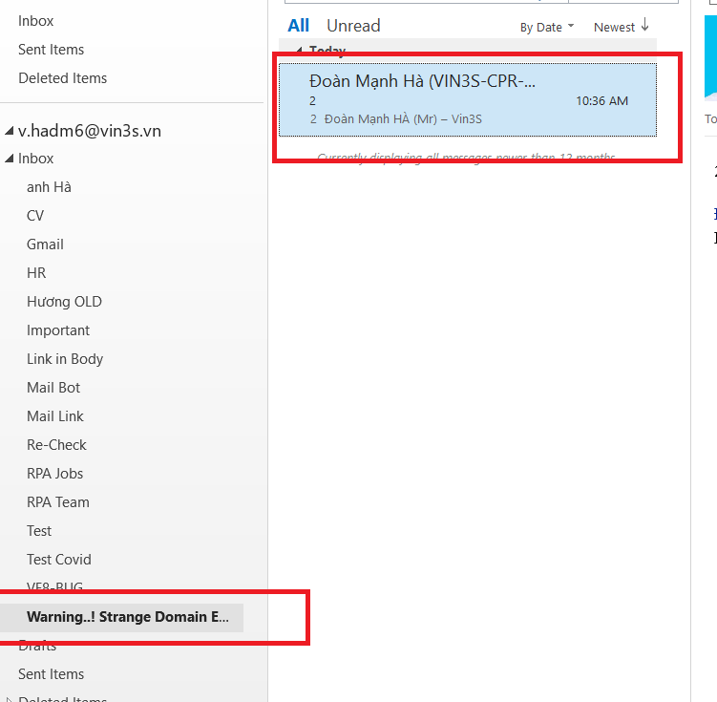
Nhận diện các Domain Email lạ
Sau đó mỗi khi nhận dc email từ các Domain Email lạ ( chưa được khai báo ) thì mặc định các email này sẽ dc move về thư mục “Warning..! Strange Domain Email” để cho chúng ta kiểm tra

Slide 8
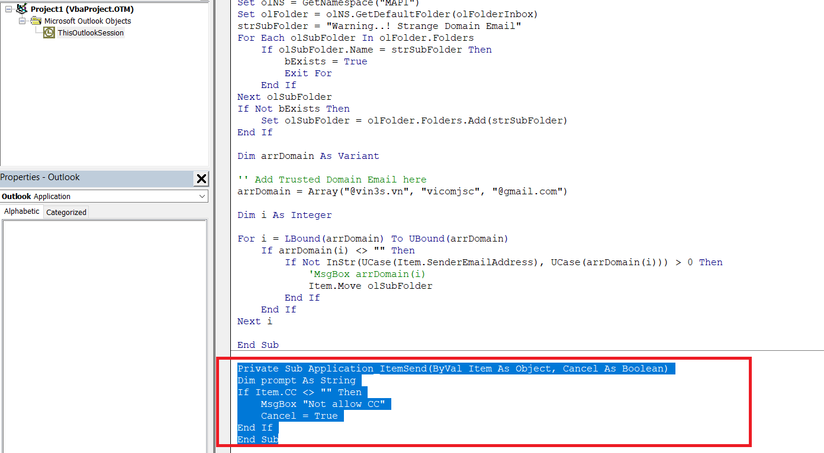
Copy code không cho phép CC trong outlook
4. Làm tương tự như SLIDE 5. Mở file TXT “Không cho phép CC trong outlook.txt” và Copy toàn bộ code trong file rồi paste nối tiếp (Nếu trong code đã có đoạn Code khác) vào khung bôi đỏ. Sau đó tắt Outlook và mở lại

Slide 9
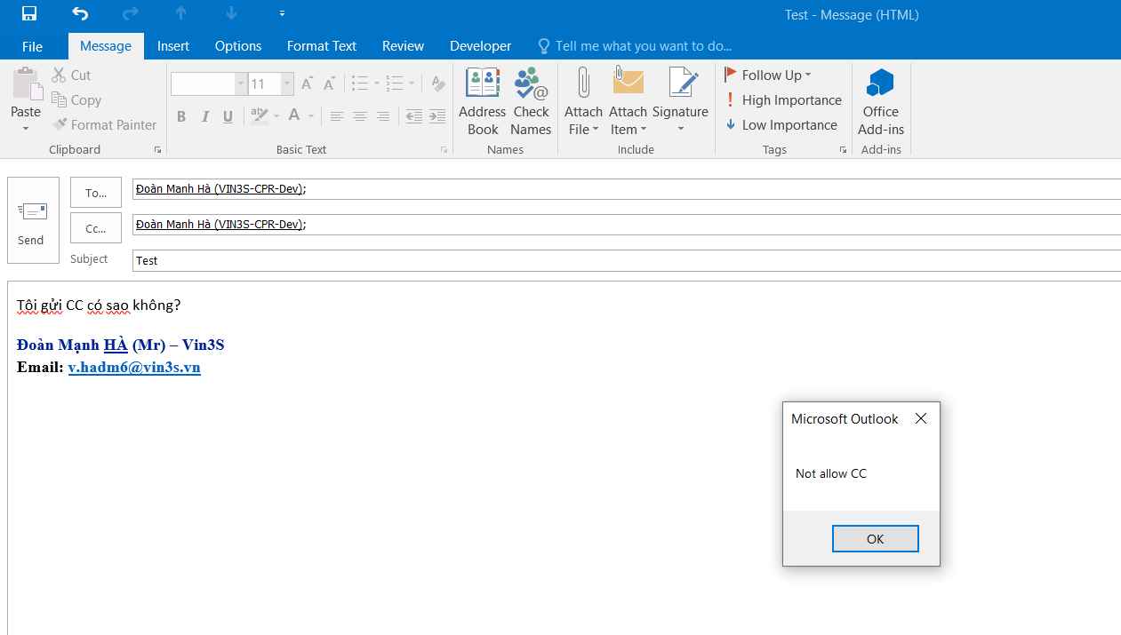
Outlook detect không cho phép gửi email
Outlook nhận diện và không cho phép gửi email khi ấn Send nếu trong “CC” có dữ liệu (địa chỉ email)

Slide 10
Xóa Code khỏi chương trình
1. Trên outlook: Click “Developer”
2. Click “Visual Basic”
3. Xổ “Microsoft Outlook Object” và Click vào “ThisOutlookSession”
4. Xóa toàn bộ CODE trong phần khoanh đỏ. Save và tắt Outlook rồi mở lại

